Slide 1
GOLF CENTAR BIOGRAD

Slide 2
OPĆI PODACI
2006. g. izrađena procjena zemljišta
320.000 m² zemljišta otkupljeno od 140 vlasnika
Izrađeno 30-tak raznih studija i elaborata sa preko 3000 stranica teksta i crteža
Lokacijska dozvola sa 22 faze gradnje (produživana 2 puta)
Građevinska dozvola (uvjetno)
01.07.2019. god. početak gradnje uz uvjet dobivanja koncesije za cca. 950.000 m² zemljišta za golf
Ukupni zahvat od 1.400.000 m² omogućuje smještaj
golf igralište 27 rupa
hotel, klupska kuća te 86 samostojećih vila i 26 dvojnih kuća sa 40 apartmana
Infrastruktura
novi vodovod (4 km), nova kanalizacija (4,5 km)
nove prometnice (3 km), biciklistička staza (3 km)
2 trafo stanice, izmještanje dalekovoda u dužini 1,5 km

Slide 12
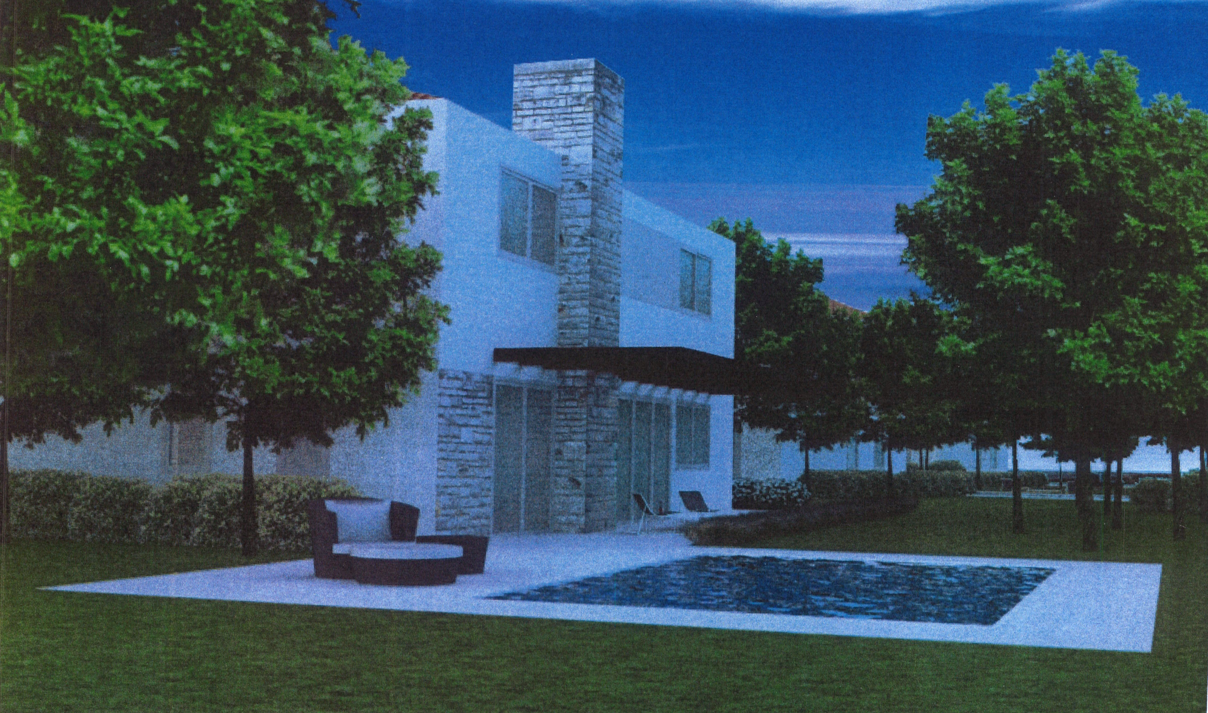

Slide 13
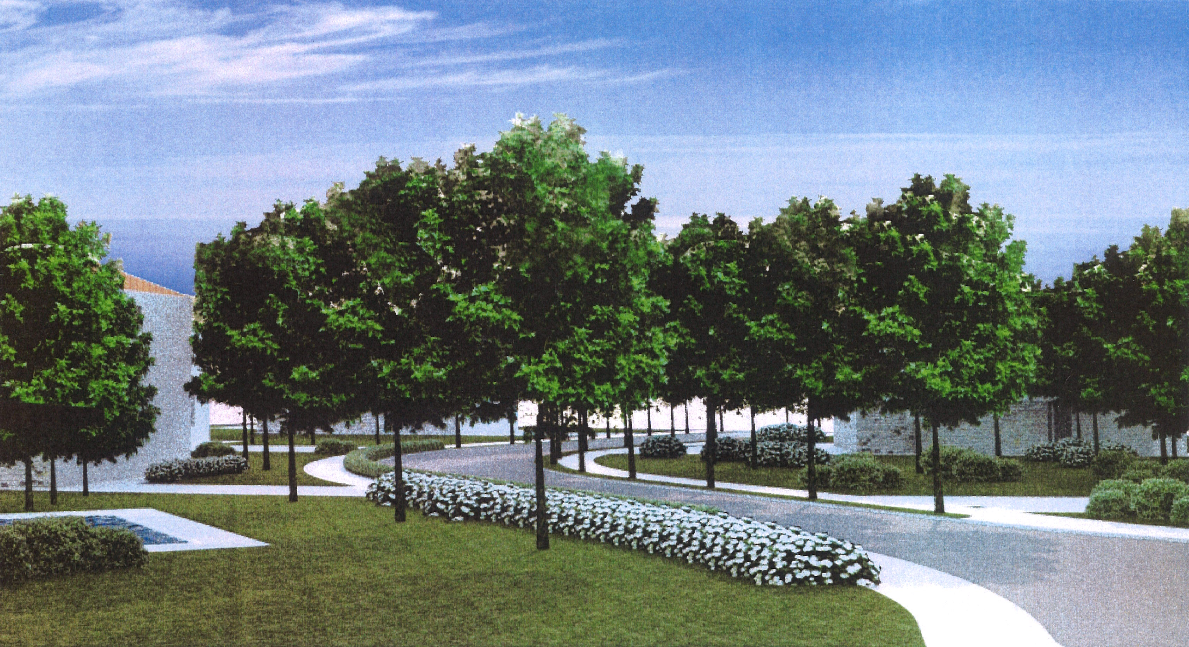

Slide 14
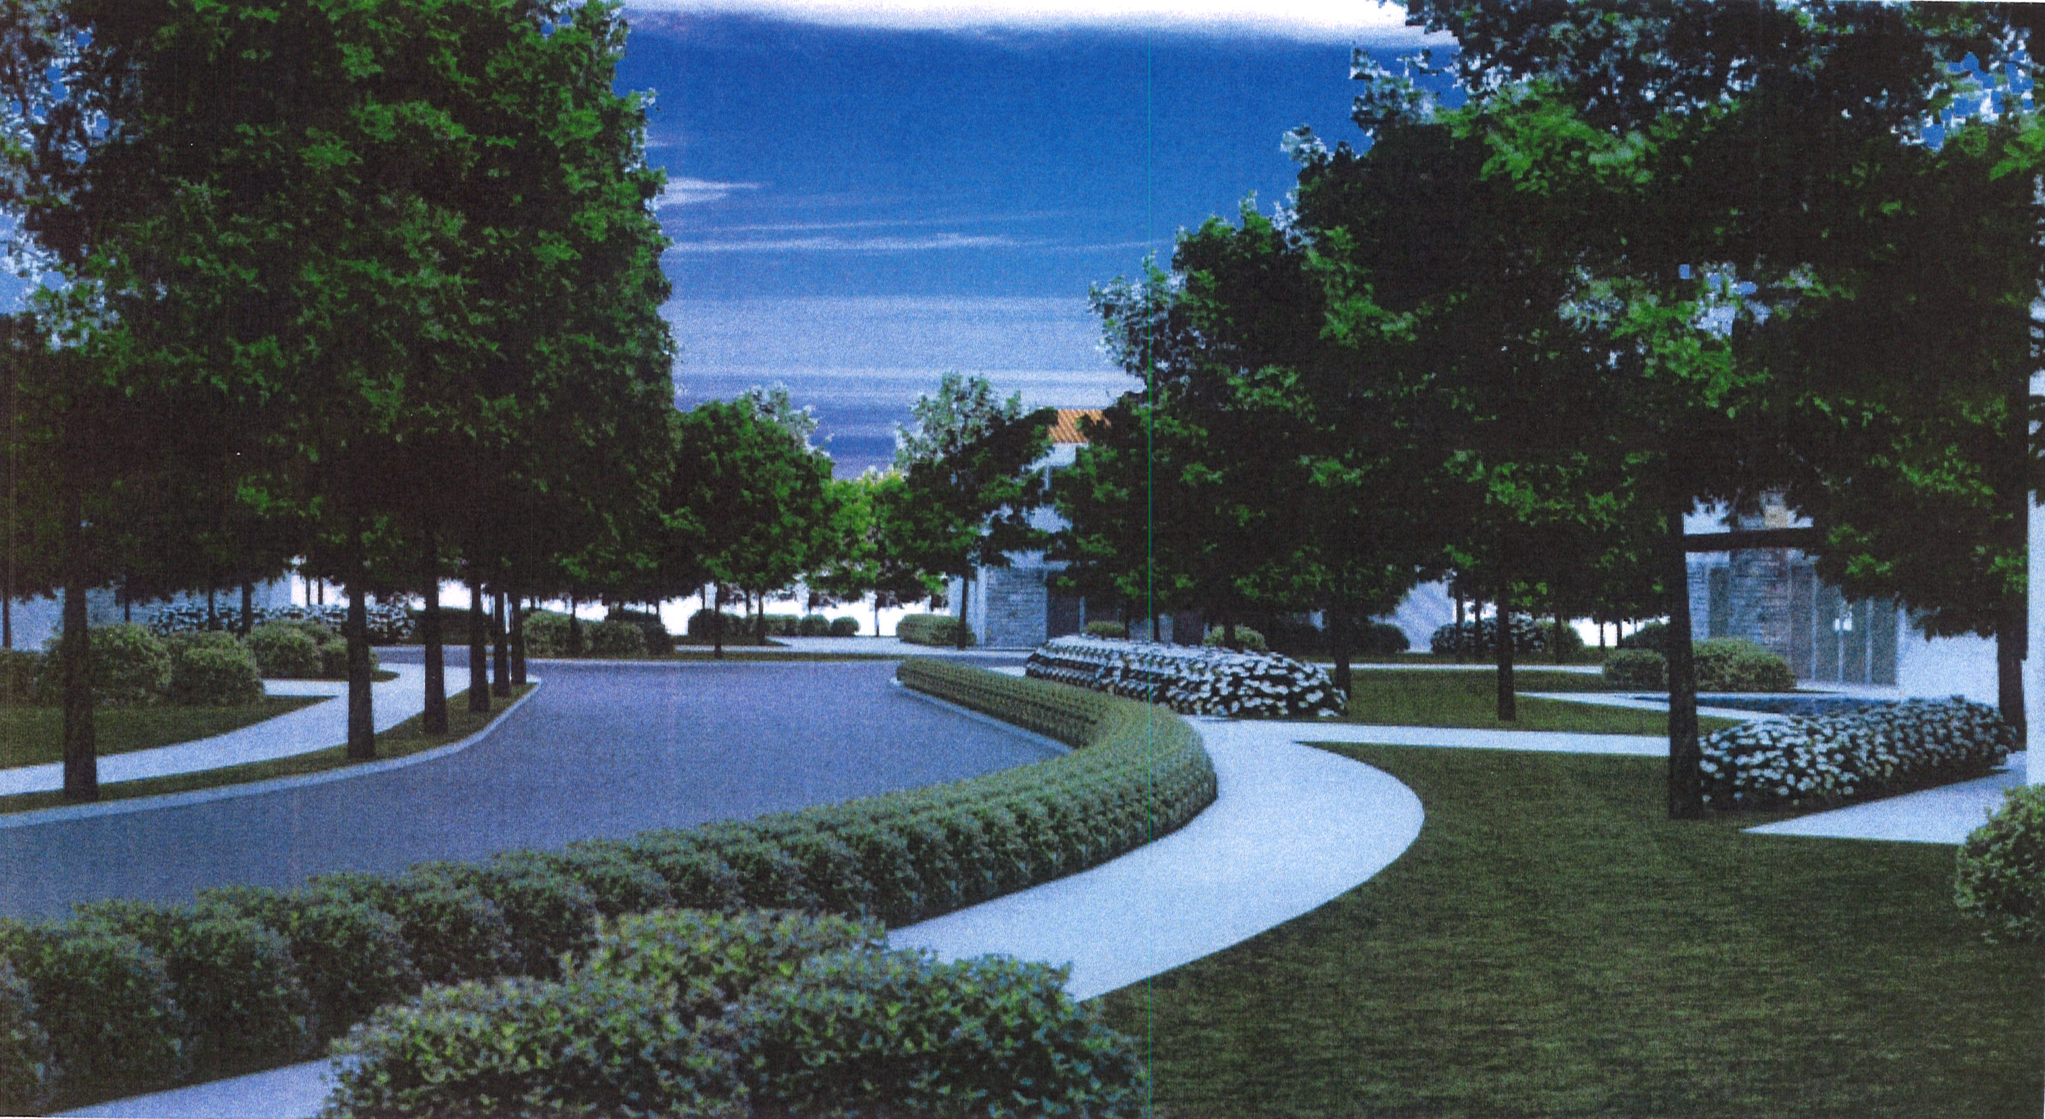

Slide 15
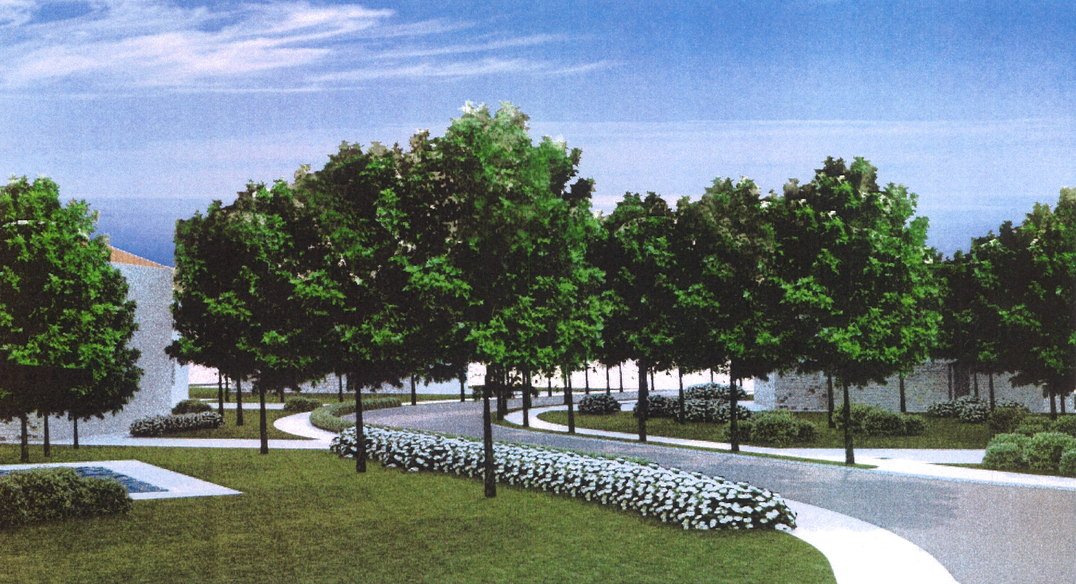

Slide 16
RIVERSIDE GOLF ZAGREB

Slide 18
Struktura površina golf zahvata prema namjeni
18 rupa – natjecateljsko igralište
9 rupa – gradsko igralište
960.400 m² ukupne površine
18.880 m² (2%) građevni objekti
15.000 m² (1,5%) pristupne ceste i parkirališta
36.000 m² (3,8%) vježbalište za golf
247.110 m² (26%) područje za igranje
11.790 m² (1,2%) područje teeova
13.710 m² (1,4%) područje greenova
221.610 m² (23%) područje fairwaya
124.190 m² (12,9%) područje 12 jezera
519.220 m² (54%) područje šume, šikare i visoke trave

